Slide 1

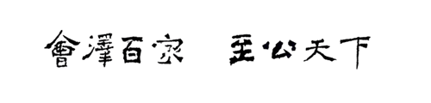
云南大学《 开源GIS 》课程第5章
栅格数据处理
罗 新
云南大学 地球科学学院
邮箱: xinluo_xin@ynu.edu.cn
地址：地球科学学院1327办公室

Slide 2
目录
一
栅格数据读写
二
栅格数据处理
三
矢量-栅格数据交互处理

Slide 3
一、栅格数据读写

Slide 4
一、栅格数据读写
1、基本概念
栅格数据：由按行和列（或格网）组成的像元（或像素）矩阵，其中的每个像元为一个信息存储单元。栅格常用于数字航空像片、卫星影像、数字图片或扫描地图数据的保存。
单波段
多波段

Slide 5
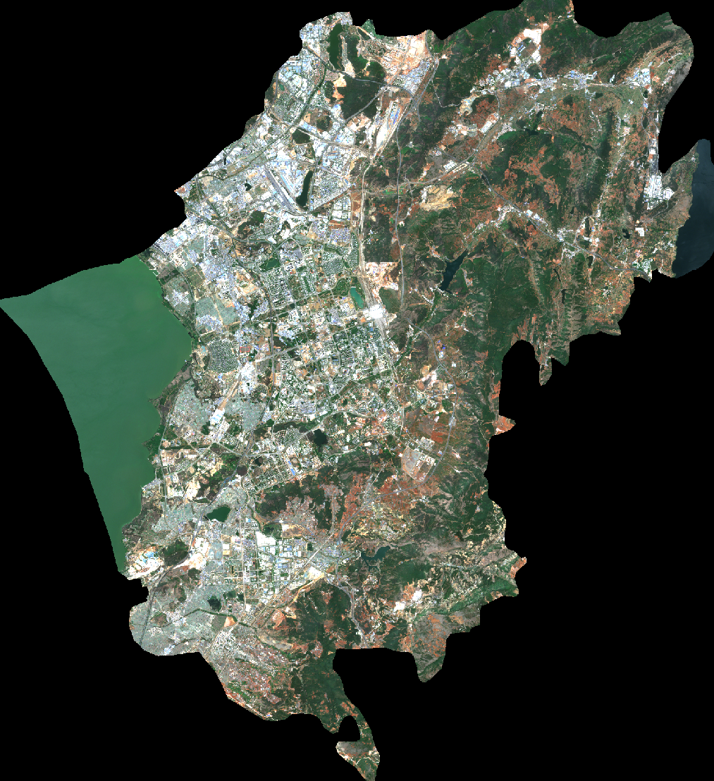

一、栅格数据读写
1、基本概念
遥感栅格数据实例

Slide 6
一、栅格数据读写
2、开源GDAL/OGR库简介
GDAL(Geospatial Data Abstraction Library)是一个在MIT许可协议下的开源空间数据处理库。
GDAL起源于1998年由Frank Warmerdam教授发起，是由C/C++语言编写的空间数据处理开源库。此外，GDAL在 Perl、Python、Ruby、Java、C#等编程语言中为用户提供了应用程序接口，这使得 GDAL 的应用非常广泛。
常用的空间数据处理软件如ArcGIS、ENVI、以及QGIS等都大量使用了GDAL库。

Slide 7
一、栅格数据读写
2、开源GDAL/OGR库简介
GDAL提供对多种栅格数据的支持，包括GeoTiff，Erdas Imagine、ENVI、PNG，JPEG等格式。
在GDAL中，所有的类都是从GDALMajorObject派生出来，主要类包括：GDAL Dataset、GDAL Driver、GDAL DriverManager、以及GDAL RasterBand。
GDAL MajorObject
GDAL Dataset
GDAL Driver
GDAL DriverManager
GDAL RasterBand

Slide 8
一、栅格数据读写
2、开源GDAL/OGR库简介
GDAL Dataset：一般用于定义和处理多波段栅格数据。
GDAL RasterBand：用于定义和处理一个单波段栅格数据。
GDAL Driver：是格式化驱动，用于管理文件格式。
GDAL DriverManager：是管理文件格式驱动的类。
GDAL MajorObject
GDAL Dataset
GDAL Driver
GDAL DriverManager
GDAL RasterBand

Slide 9
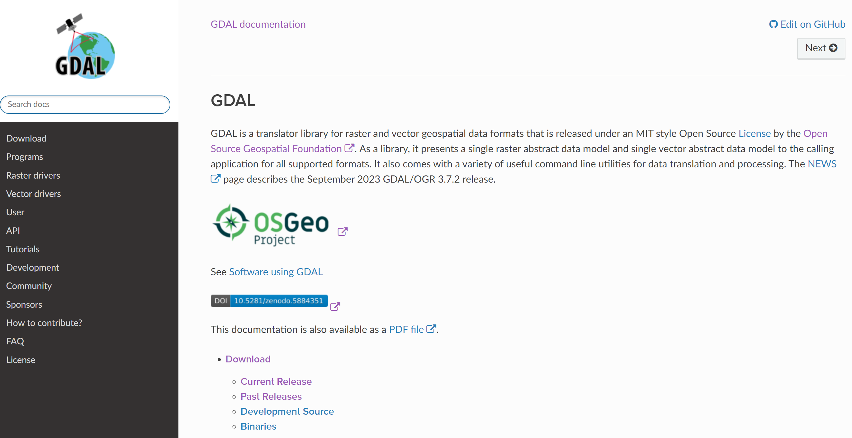
一、栅格数据读写
2、开源GDAL/OGR库简介
参考：https://gdal.org/api/python/osgeo.gdal.html
…附代码讲解

Slide 10
一、栅格数据读写
3、GDAL主要函数接口
a) 栅格数据读入及信息查看：
gdal.Open()：读入遥感影像
.GetGeoTransform()：获取地理转换参数。
.GetProjection()：获取投影信息。
.RasterXSize, .RasterYSize, 和.RasterCount分别获取遥感影像不同纬度尺寸，如列数、行数及波段数。
.GetRasterBand()：获取影像波段。
.ReadAsArray()：将波段读入为np.array()格式。
…附代码讲解

Slide 11
一、栅格数据读写
3、GDAL主要函数接口
b) 栅格数据写出：
gdal.GetDriverByName(): 创建文件驱动。
.Create()：创建影像文件。
.SetGeoTransform()：设置地理转换参数。
.SetProjection()：设置投影。
.WriteArray()：将np.array()数组写入波段。
.SetNoDataValue()：压缩。
…附代码讲解

Slide 12
二、栅格数据处理

Slide 13
二、栅格数据处理
1、重投影，重采样
主要函数/命令：gdal.Warp()/gdalwarp;
2、影像拼接、裁剪
主要函数或命令：gdal_translate; gdal_merge.py
3、 图像波段运算、图像直方图分割
以利用MNDWI指数进行水体提取为例。
…附代码讲解

Slide 14
三、矢量-栅格数据交互处理

Slide 15
三、矢量-栅格数据交互处理
1、栅格数据矢量化。
gdal.Polygonize()/gdal_polygonize.py
2、矢量数据栅格化。
gdal_rasterize/gdal.Rasterize()
3、利用矢量数据进行栅格影像裁剪
gdal.Warp()/gdalwarp
…附代码讲解

Slide 16
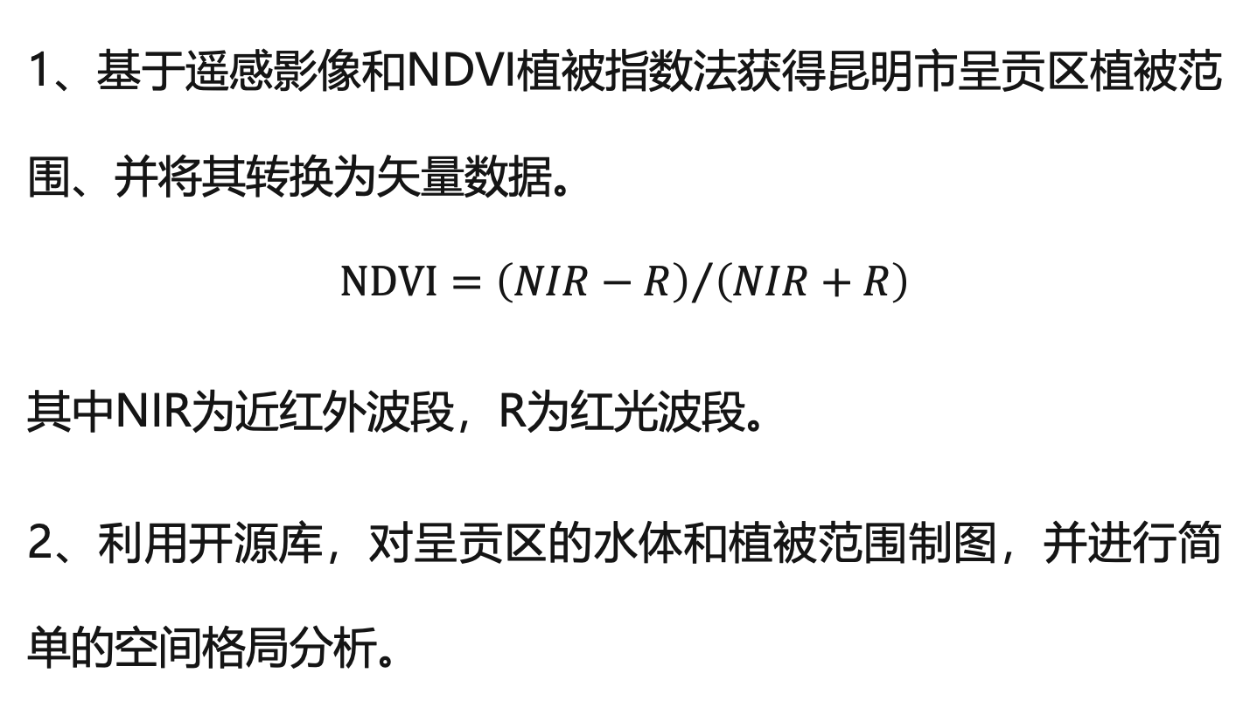
三、矢量-栅格数据交互处理
4. 课后练习
1、基于遥感影像和NDVI植被指数法获得昆明市呈贡区植被范围、并将其转换为矢量数据。
$$NDVI={\left(NIR−R\right)}/{\left(NIR+R\right)}$$
其中NIR为近红外波段，R为红光波段。
2、利用开源库，对呈贡区的水体和植被范围制图，并进行简单的空间格局分析。

Slide 17
三、矢量-栅格数据交互处理
第二次个人作业：
矢量数据，栅格数据便捷读写函数及使用说明。
要求：
1. 实用。
2. 代码简洁，可读性强，每行代码需进行注释。
3. markdown格式提交。
4. 截止日期为11月18日

